Slide 1


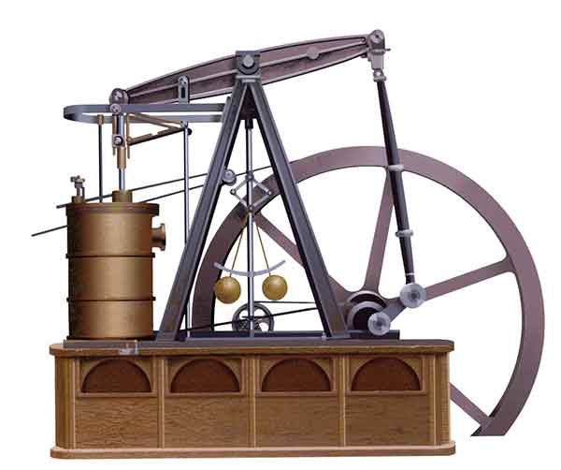
Regulador Centrifugo de watt
José Suárez C.I 20199944
Diego Martínez C.I 26128457
Ermirosa Santiago C.I 23442726
Alfredo Ferreira C.I 26765212
Elix Vivas C.I 22987085
Introducción al control automático

Slide 2
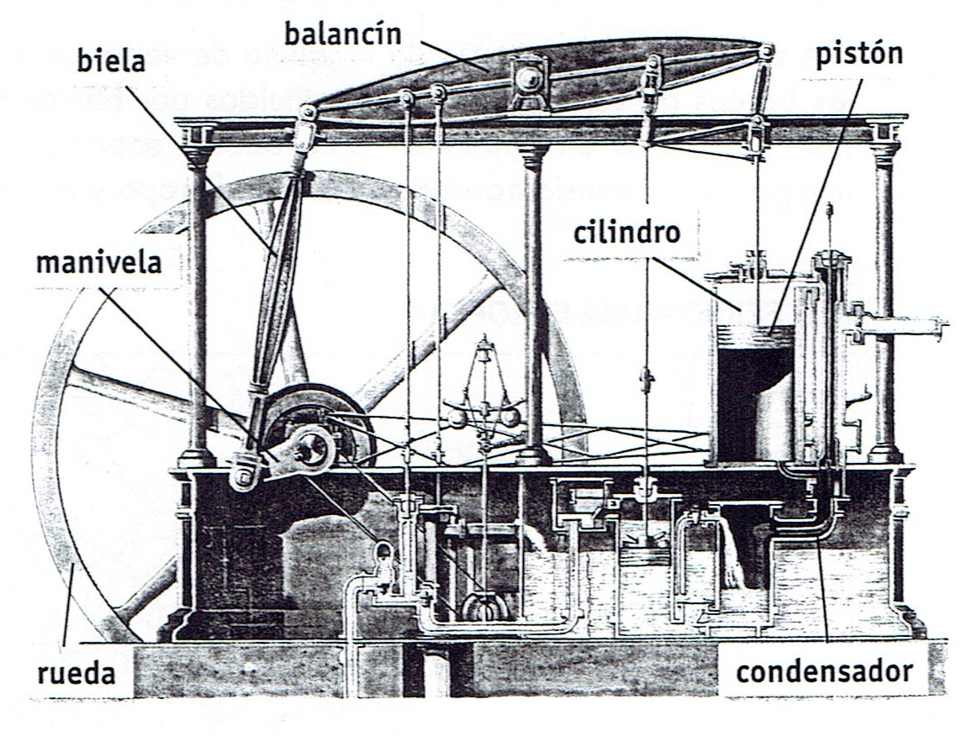
Funcionamiento de la Maquina de vapor de watt

Slide 3
funcionamiento
Maquina de vapor Watt

Slide 4
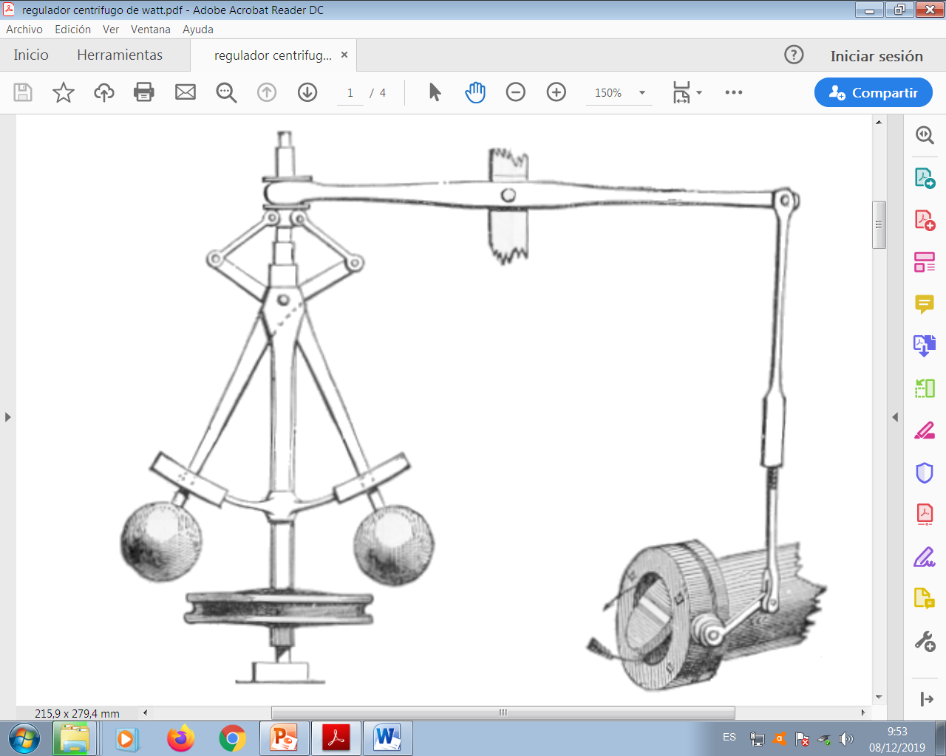
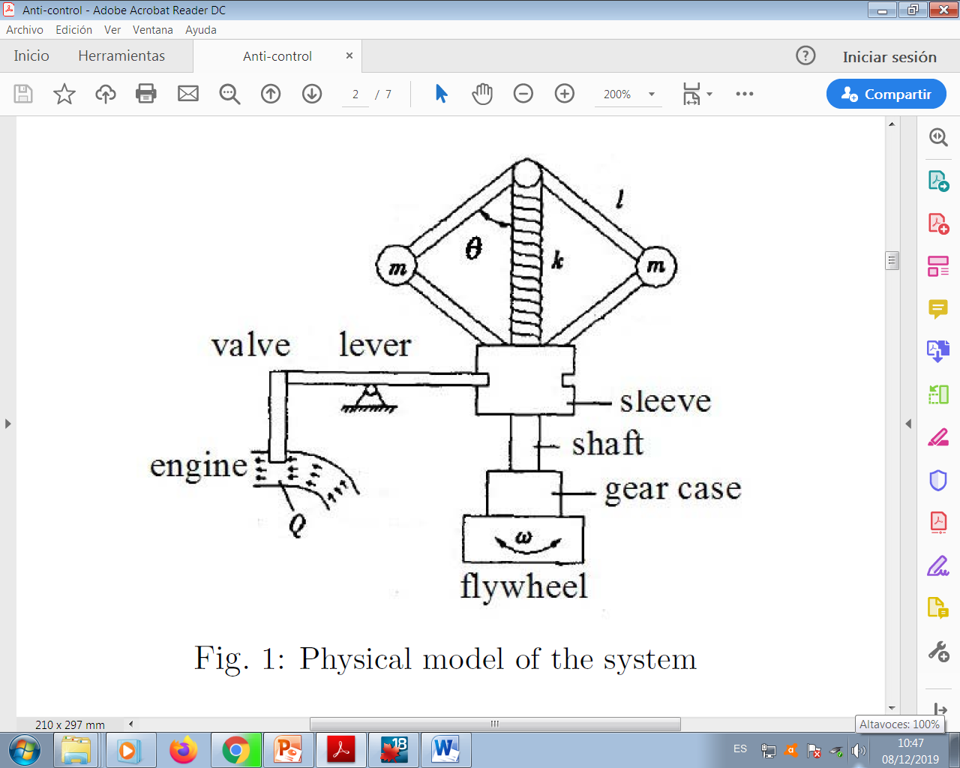
Regulador centrifugo de watt

Slide 5
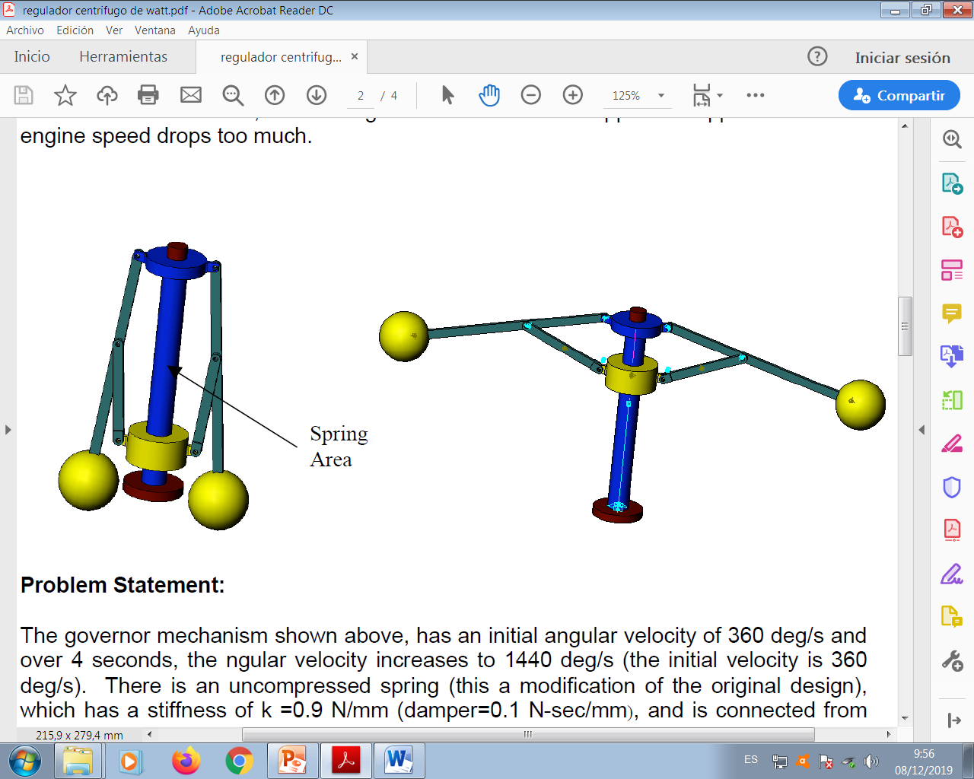
Regulador Centrifugo de watt

Slide 6
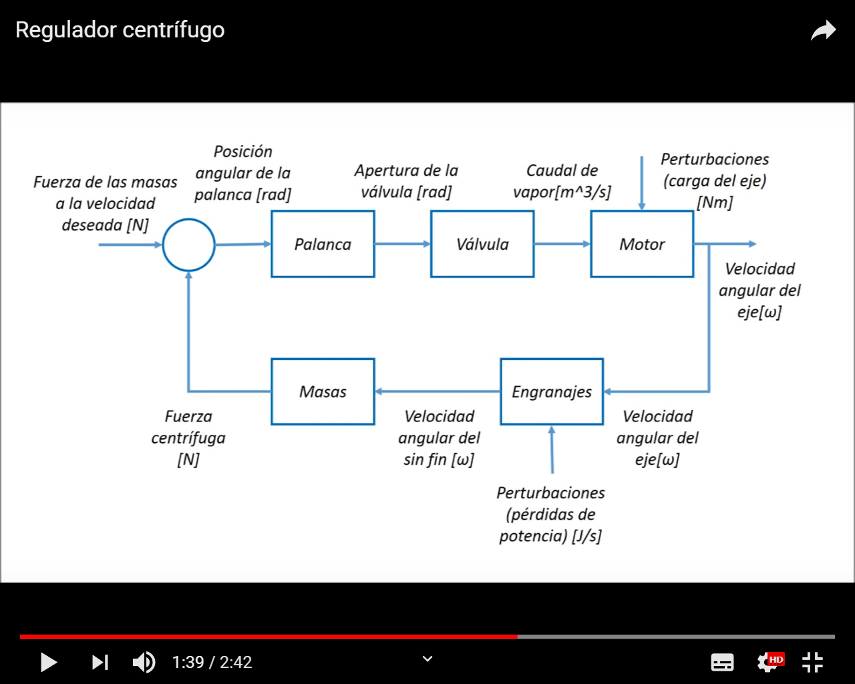
Sistema de control

Slide 7
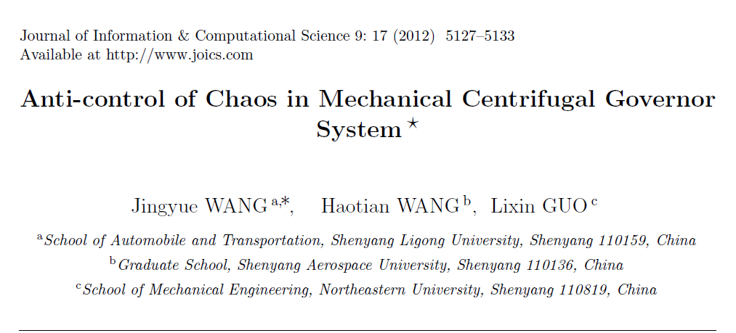
Modelo dinámico y ecuaciones diferenciales de movimiento

Slide 8
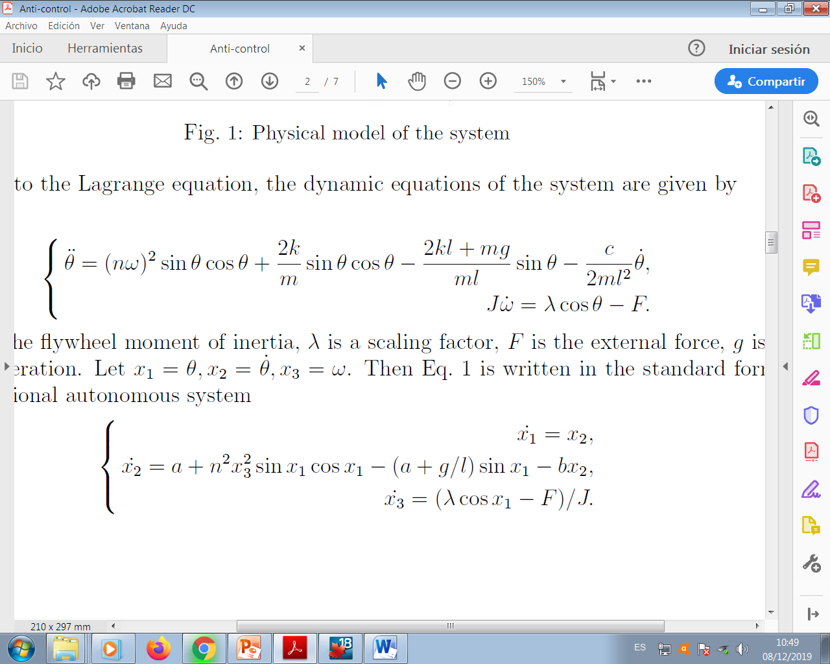
Modelo dinámico y ecuaciones diferenciales de movimiento

Slide 9
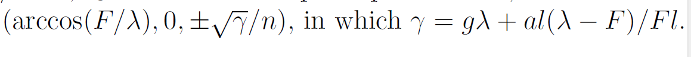
punto de equilibrio

Slide 10
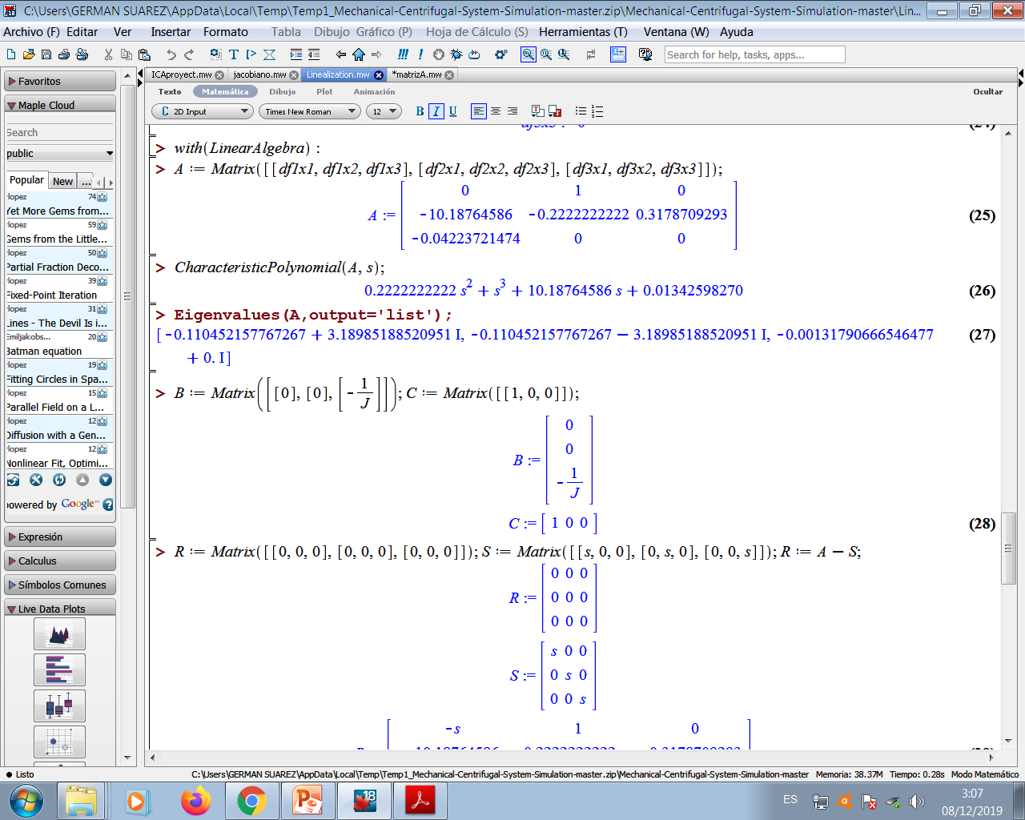
Linealización

Slide 11
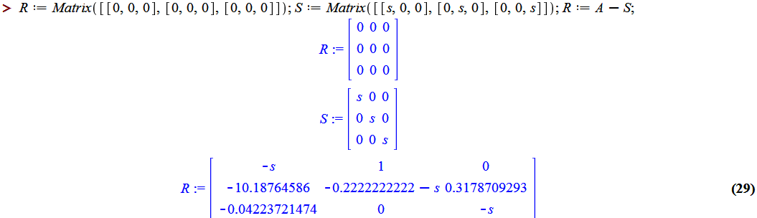
Función de transferencia

Slide 12
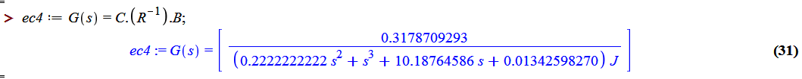
Función de transferencia

Slide 13
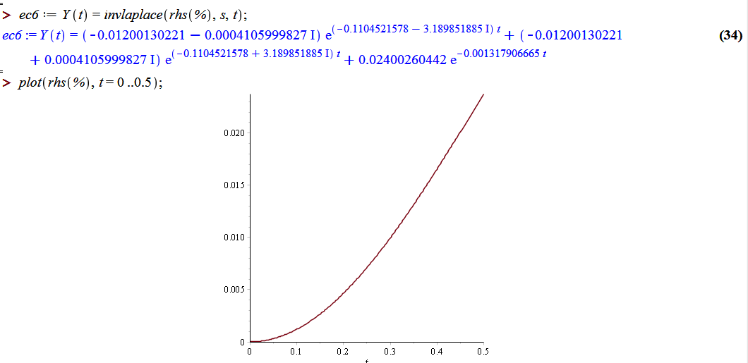
Solución explicita

